Slide 1
Matematyka w muzyce
Joanna Klapuch
Klasa 0h

Slide 2
Muzyka
Muzyka to zbiór odpowiednio uporządkowanych dźwięków. Dźwięk powstaje w wyniku drgań mechanicznych i określa się go jako falę ciśnienia powietrza. Powietrze w danym punkcie rozrzedza się i spręża, i właśnie te zmiany ciśnienia są rejestrowane przez nasze ucho. Wobec tego, można krótko stwierdzić, że fizyka + matematyka = muzyka. Chcąc jednak zrozumieć dane zjawisko, trzeba je opisać, czyli stworzyć pewien model matematyczny. Tak samo było z próbami zrozumienia powstawania dźwięków w instrumentach muzycznych. Można stwierdzić, że zaczęło się od opisu drgań struny umocowanej na końcach. Zagadnienie to pojawiło się w XVIII wieku i w jego opisie, jak i w analizie wzięło udział wielu wybitnych matematyków.

Slide 3
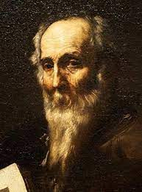
Historia matematyki w muzyce
Można stwierdzić, że matematyczność muzyki zaistniała już dość dawno, bo ponad 2600 lat temu. Odkryli ją pitagorejczycy. Ponieważ podstawą ich filozofii było: „Wszystko jest liczbą”, to idea matematyczności świata dotyczyła wszystkiego, poczynając od nauki, sztuki, a kończąc na całym Wszechświecie. Pitagorejczycy tworzyli szkołę, której mistrzem był oczywiście Pitagoras. Był on znany w starożytnej Grecji nie, jakby nam obecnie się wydawało, z twierdzenia Pitagorasa dotyczącego trójkąta prostokątnego, a z odkrycia skali muzycznej.

Slide 4
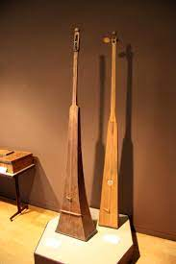
Badania Pitagorasa wykraczały jednak znacznie poza górnolotną, mało realistyczną dla nas filozofię. Stało się tak za sprawą monochordu – instrumentu, który posiadał zaledwie jedną strunę. Dla genialnego matematyka miał jednak ogromną moc. Pitagoras analizował za jego pomocą, jak zmieniają się odległości między dźwiękami (czyli interwały) dzieląc strunę w różnych stosunkach. Stwierdził, że najlepsze, tzn. „najmilsze dla ucha” harmonie wyrażone są poprzez najprostsze proporcje, którym odpowiadają ułamki mające w mianowniku kolejne liczby naturalne, a w liczniku jeden. Odkrył w ten sposób tzw. szereg alikwotów, który stanowi fundament naszego systemu muzycznego.
Pitagorejczycy podzielili całą skalę muzyczną na równomierne oktawy. Oktawa pitagorejska dzieliła się na 7 tonów i 12 półtonów. Krótko mówiąc, Pitagorejczycy traktowali muzykę jako rodzaj organizacji dźwięków, prowadząc obliczenia na części struny.
O łączeniu matematyki z muzyką wypowiadał się również Euklides, Platon, a także Arystoteles.

Slide 5
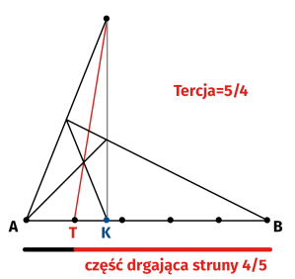
Oktawa
Oktawa to odstęp między wysokościami dźwięków odpowiadającymi skróceniu drgającej struny o połowę. Na fortepianie oktawa to odstęp między dwoma klawiszami c.
"harmoniczny podział oktawy (a więc kwinta)" i "harmoniczny podział kwinty (= tercja)". Każdy muzyk wie, że tak jest i się z tym zgodzi, a każdy matematyk zna podział odcinka w stosunku skrajnym i średnim oraz bardzo elegancką konstrukcję Desarguesa czwartego harmonicznego (i to konstrukcję typu Mascheroniego - samą linijką). Mało kto jednak widzi, że to to samo.
Czwartym harmonicznym do punktów A, K, B (czyli tonów C, G, C) jest punkt T (tercja, klawisz E).

Slide 6
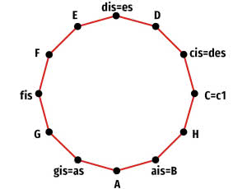
Jeżeli nie wychodzimy poza oktawę, to klawiaturę fortepianu można traktować jako linię prostą, nawiniętą na okrąg. W terminologii matematycznej takie nawijanie nazywa się odwzorowaniem Hopfa - ale nie jest to nic innego, niż to, co robimy na co dzień, odmierzając godziny od zerowej do dwunastej. Jeżeli od ósmej upłynie sześć godzin, to jest druga.

Slide 7
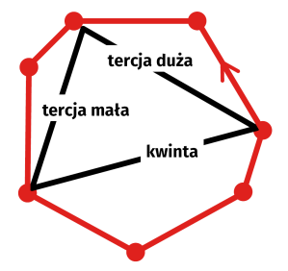
Gama
Gama - dźwięki grane po kolei w porządku rosnącym.
Gama durowa - ciąg ośmiu dźwięków o odległościach kolejno: 1, 1, ½, 1, 1, 1, ½. Odpowiada to siedmiokątowi o ciekawym kształcie.

Slide 8
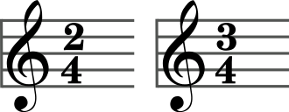
Metrum
Obowiązujący w utworze muzycznym schemat, który określa układ akcentów w obrębie taktu oraz sposób zapisu wartości rytmicznych, czyli inaczej, jest to rytm.
Metrum zapisujemy za pomocą cyfr.
We współczesnej notacji muzycznej od ok. XVII/XVIII w. metrum utworu zapisuje się za kluczem i znakami chromatycznymi w postaci dwóch cyfr. Cyfra dolna oznacza nutę, która jest podstawową jednostką metryczną dla danego utworu. I tak: 1 oznacza całą nutę, 2 półnutę, 4 ćwierćnutę, 8 ósemkę itd. Górna cyfra oznacza liczbę jednostek metrycznych w takcie. W podanym przykładzie zapisu metrum podstawową jednostką metryczną jest ćwierćnuta. Metrum dwumiarowe mogą więc realizować dwie ćwierćnuty, jedna ćwierćnuta i dwie ósemki, cztery ósemki i wszelkie inne kombinacje dowolnych nut, o ile suma ich wartości daje dwie ćwierćnuty.

Slide 9

Takt
W muzyce europejskiej od ok. połowy XVII w. jest najmniejszym odcinkiem tekstu muzycznego (składającego się z nut i/lub pauz), zawartego między dwiema kreskami, zwanymi kreskami taktowymi. Wyznacza regularne odcinki czasowe, określone przez metrum.
Takt jest wyrażany w ułamkach.
Takty ze względu na liczbę jednostek dzieli się na:
parzyste:
  dwudzielne (np. 2/4, 6/8)
  czterodzielne (4/4)
nieparzyste (np. 3/4, 5/4, 9/8)
Ze względu na rozkład akcentów metrycznych takty dzieli się na:
proste (np. 2/4, 3/4)
złożone (np. 4/4, który składa się z dwóch taktów prostych: 2/4 + 2/4; 9/8 złożony z trzech taktów 3/8), w których drugi takt również posiada akcent metryczny (słabszy).

Slide 10
tempo
Tempo podajemy w BPM, czyli w uderzeniach na minutę.
Może być wolne, szybkie lub umiarkowane. Mają one określenia pochodzące z języka włoskiego, np.:
Grave (wolne) | ciężko, poważnie, ociężale | 30 – 40
Andante (umiarkowane) | w tempie spokojnego kroku | 60 – 70
Allegro (szybkie) | ruchliwie, wesoło | 120 – 138
Liczba jednostek metrycznych
na minutę (BPM)

Slide 11
Interwały
W teorii muzyki jest to odległość między dwoma dźwiękami.
Nazwy interwałów pochodzą od łacińskich nazw liczebników i określają liczbę stopni zawartych między dźwiękami tworzącymi dany interwał, wraz z tymi dźwiękami, np.:
pryma (1) – odległość między powtórzonymi stopniami skali – 0 półtonów
sekunda (2) – odległość między sąsiednimi stopniami skali – 1 lub 2 półtony
tercja (3) – odległość między trzema kolejnymi stopniami skali – 3 lub 4 półtony
kwarta (4) – 5 półtonów
tryton (4< lub 5>) – 6 półtonów
kwinta (5) – 7 półtonów
seksta (6) – 8 lub 9 półtonów
septyma (7) – 10 lub 11 półtonów
oktawa (8) – 12 półtonów
nona (9) – odległość oktawy i sekundy – 13 lub 14 półtonów
decyma (10) – odległość oktawy i tercji – 15 lub 16 półtonów

Slide 12
Matematyczne inspiracje
Dla wielu kompozytorów XX wieku matematyka była po prostu źródłem inspiracji. Najpełniej zaawansowane narzędzia matematyczne wykorzystał w swojej twórczości Iannis Xenakis, kompozytor greckiego pochodzenia. Był on jednocześnie architektem, więc jego wiedza w dziedzinie matematyki wykraczała znacznie poza zakres szkolnego nauczania. Xenakis w swych utworach bazował na tak złożonych zagadnieniach, jak procesy stochastyczne, teoria zbiorów czy teoria gier, które są trudne do zrozumienia nawet studentom matematyki.

Slide 13
Źródła:
https://pl.wikipedia.org/wiki/Takt_(muzyka)
https://pl.wikipedia.org/wiki/Metrum_(muzyka)
https://pl.wikipedia.org/wiki/Interwa%C5%82
https://pl.wikipedia.org/wiki/Tempo_(muzyka)
http://meakultura.pl/artykul/matematyka-muzyki-muzyka-matematyki-873
https://pg.edu.pl/files/cnm/2021-03/2011_07_KN.pdf
https://charaktery.eu/artykul/dlaczego-matematyka-tak-scisle-laczy-sie-z-muzyka
https://mlodytechnik.pl/eksperymenty-i-zadania-szkolne/matematyka/29801-cechy-wspolne-matematyki-i-muzyki
https://www.youtube.com/watch?v=8JpTwS_ycdY

